Slide 1

VII Съезд
Союза медицинского сообщества
«Национальная Медицинская Палата»
Российское общество патологоанатомов
опыт работы, предложения
Кактурский Лев Владимирович
президент РОП
Notes:
8 октября 2019 г.

Slide 2
ОСНОВНЫЕ ЗАДАЧИ ПАТОЛОГОАНАТОМИЧЕСКОЙ СЛУЖБЫ
Прижизненная морфологическая диагностика заболеваний на биопсийном и операционном материале
Контроль качества лечебной и диагностической работы и выявление дефектов оказания медицинской помощи в лечебно-профилактических учреждениях на основе посмертной диагностики болезней и установления причины смерти на аутопсийном материале
Повышение профессионального уровня врачей на основе клинических разборов летальных исходов и клинико-анатомических сопоставлений
Статистическая разработка структуры смертности населения

Slide 3

Силами патологоанатомической службы страны в 2018 году выполнено 8,9 млн. случаев прижизненных патологоанатомических исследований биопсийного и операционного материала… Отмечена положительная семилетняя динамика показателя (+11,8%).

Slide 4

Департамент здравоохранения города Москвы

Slide 5
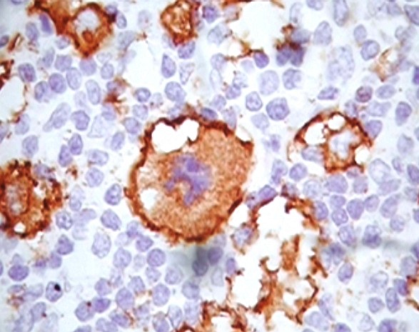
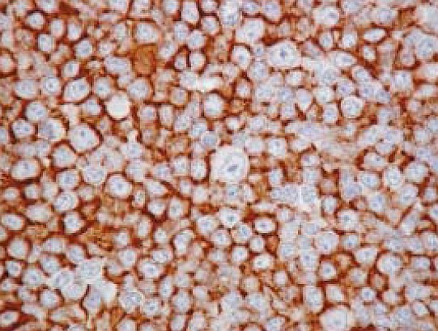
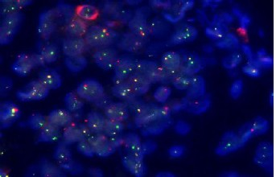
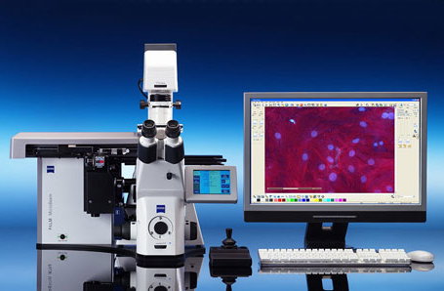
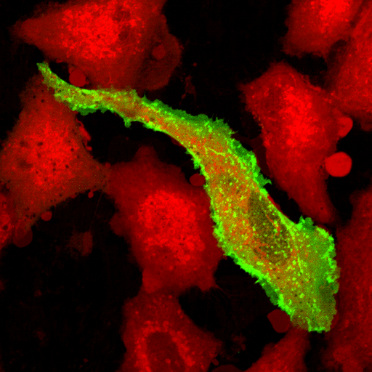
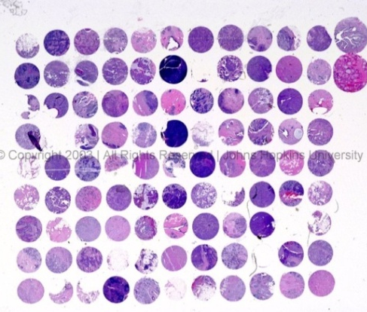
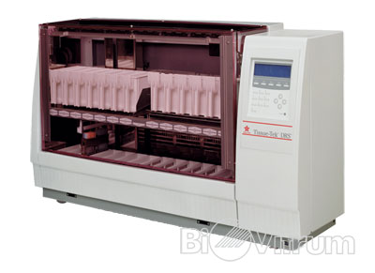
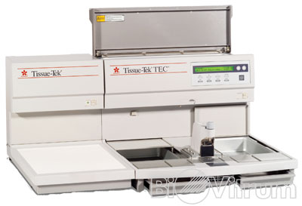
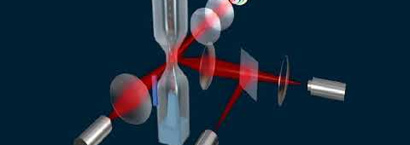

Иммуногистохимия
Флюоресцентная гибридизация in situ
Конфокальная микроскопия
Технологии цифровой микроскопии
Лазерная микродиссекция
Tissue Microarray
Проточная цитометрия
Оснащение патологоанатомических отделений современным дорогостоящим
и высокотехнологичным оборудованием ‒ необходимое условие обеспечения должного уровня качества прижизненной морфологической диагностики
Notes:
Биопсийные исследования должны проводиться на современном высокотехнологическом уровне и требуют обеспечения дорогостоящим оборудованием.

Slide 6
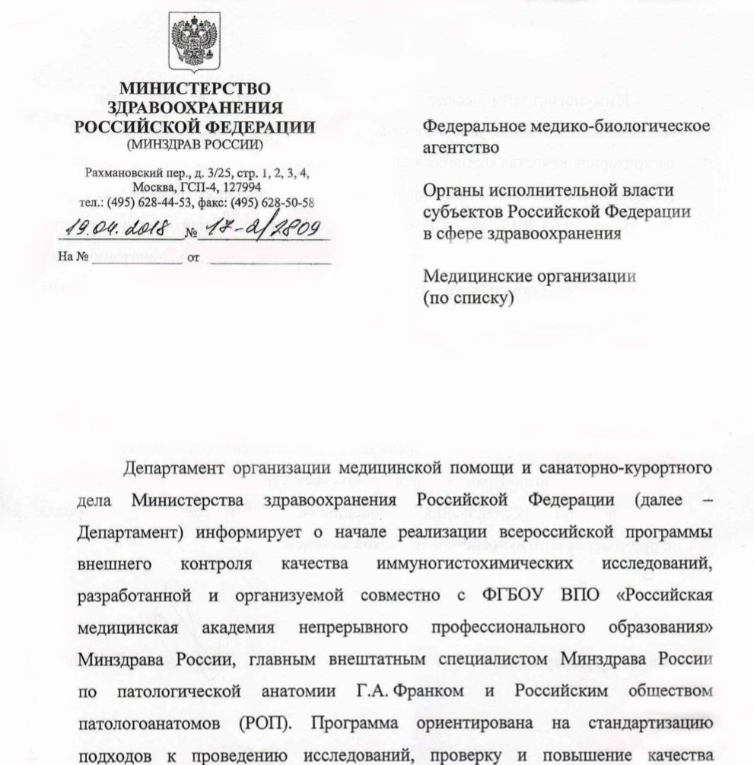

Slide 7
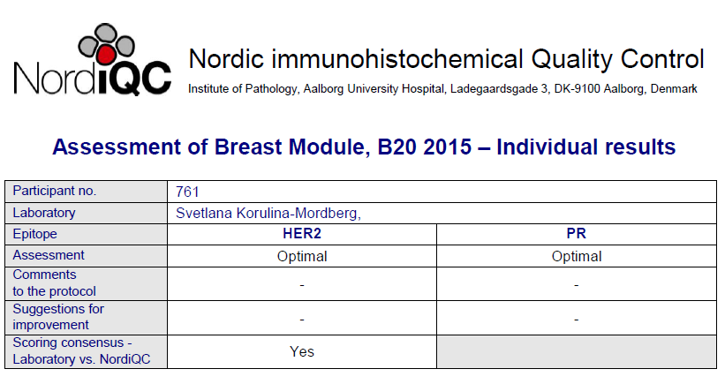
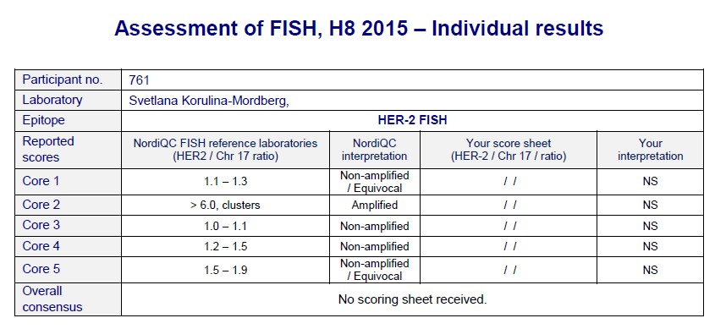

Slide 8
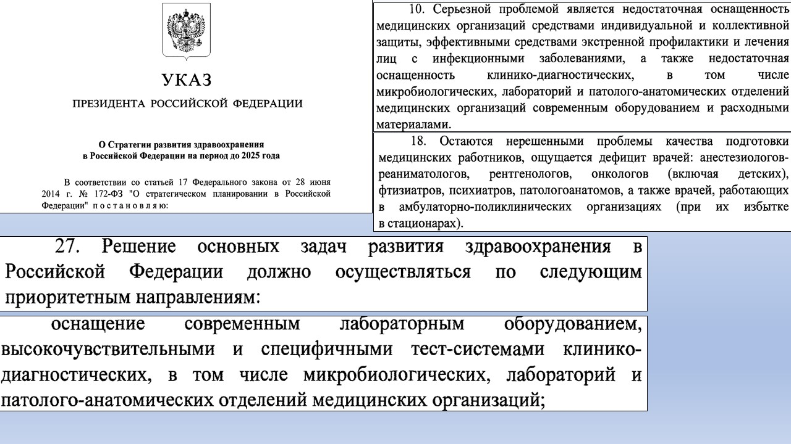

Slide 9
Федеральный закон Российской Федерации от 21 ноября 2011 г. N 323-ФЗ "Об основах охраны здоровья граждан в Российской Федерации“
… … …
Статья 67. Проведение патолого-анатомических вскрытий
В законе не предусмотрена статья, посвященная прижизненной морфологической (биопсийной) диагностике заболеваний, хотя она составляет 70‒80% работы патологоанатомов. Это упущение отражает недооценку этого важнейшего раздела работы патологоанатомической службы, что не дает возможности обеспечить качественное лечение больных, особенно в области онкологических заболеваний.

Slide 10
Предложение в решения VII Съезда НМП:
– обратиться в Государственную Думу Российской Федерации с предложением дополнить Федеральный закон Российской Федерации от 21 ноября 2011 г. N 323-ФЗ "Об основах охраны здоровья граждан в Российской Федерации“ новой статьей «Прижизненная морфологиче-ская диагностика заболеваний на биопсийном и операционном материале»

Slide 11
ОСНОВНЫЕ ЗАДАЧИ ПАТОЛОГОАНАТОМИЧЕСКОЙ СЛУЖБЫ
Прижизненная морфологическая диагностика заболеваний на биопсийном и операционном материале
Контроль качества лечебной и диагностической работы и выявление дефектов оказания медицинской помощи в лечебно-профилактических учреждениях на основе посмертной диагностики болезней и установления причины смерти на аутопсийном материале
Повышение профессионального уровня врачей на основе клинических разборов летальных исходов и клинико-анатомических сопоставлений
Статистическая разработка структуры смертности населения

Slide 12
Силами патологоанатомической службы страны в 2018 году выполнено 469 тыс. посмертных патологоанатомических исследований … При этом расхождения заключительного клинического и патологоанатомического диагнозов выявлены в 4,8% случаев… Отмечена отрицательная семилетняя динамика показателя расхождений заключительного клинического и патологоанатомического диагнозов (– 59,7%).

Slide 13
Департамент здравоохранения города Москвы
Процент расхождения диагнозов во взрослой сети ГБУЗ ДЗМ (1991- 2018гг.)

Slide 14
Приказ
Федерального фонда обязательного медицинского страхования от 1 декабря 2010 г. № 230 "Об утверждении Порядка организации и проведения контроля объемов, сроков, качества и условий предоставления медицинской помощи по обязательному медицинскому страхованию"
Перечень оснований для отказа в оплате медицинской помощи
3.13. Невыполнение по вине медицинской организации обязательного патологоанатомического вскрытия в соответствии с действующим законодательством
3.14. Наличие расхождений клинического и патологоанатомического диагнозов 2-3 категории

Slide 15
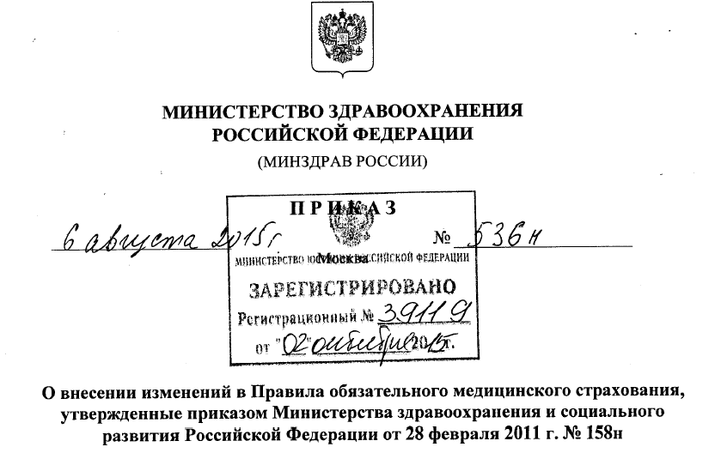
Приказ Минздрава закрепляет норму наказания за расхождение диагнозов
штрафом, этот штраф в 2,5 раза больше, чем штраф за непроведение патологоанатомического вскрытия, когда его следует делать по
законодательству.

Slide 16
Органы управления здравоохранением не получают полной и адекватной информации, характеризующей причины смертности населения.
Вне поля зрения руководителей лечебных учреждений остаются дефекты клинической диагностики и связанные с ними недостатки лечебной работы.
При отсутствии полноценных патологоанатомических вскрытий

Slide 17
Предложение в решения VII Съезда НМП:
– обратиться в Фонд обязательного медицинского страхования и Минздрав Российской Федерации с предложением отменить штрафные санкции за расхождения клинического и патологоанатомического диагнозов.

Slide 18
Отсутствует нормативно-правовая база по правилам сличения посмертного клинического и патологоанатомического диагнозов.
Из новых нормативных документов Минздрава РФ по патологоанатомической службе исчезло даже упоминание о клинико-анатомических конференциях, хотя прежними документами их деятельность подробно регламентировалась.

Slide 19
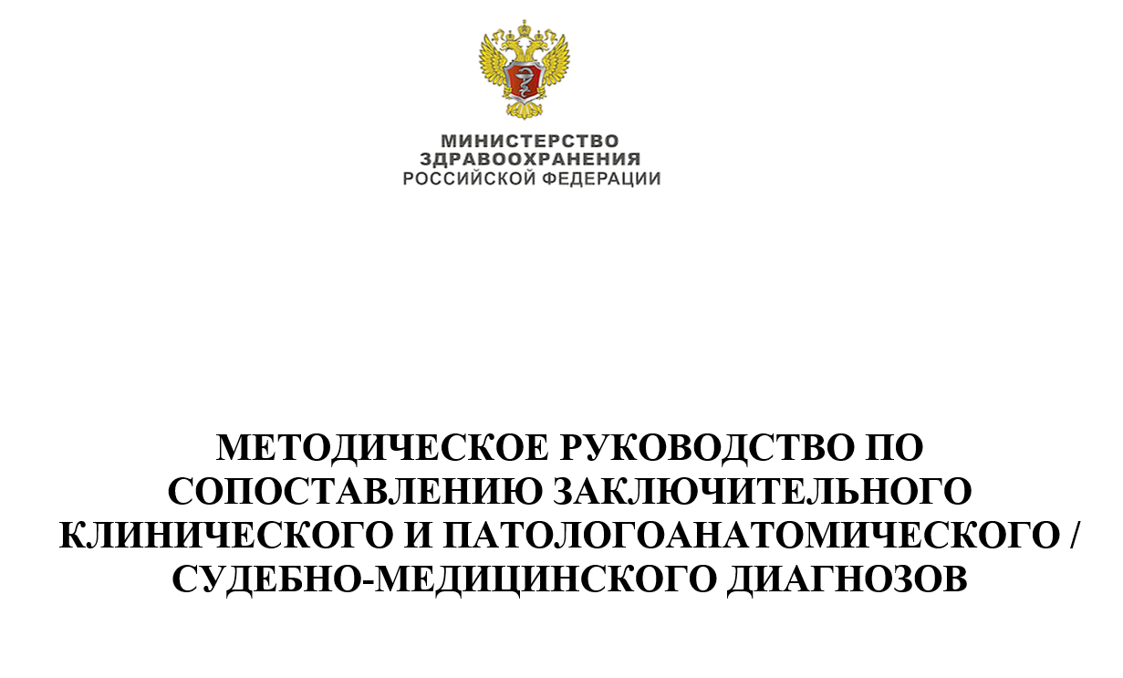

Slide 20
Одна из причин резкого снижения процента расхождений заключительного клинического и патологоанатомического диагнозов – отказ от комбинированного основного заболевания.

Slide 21
В нормативных документах Минздрава России, Росздравнадзора, ФФОМС и т.д. расхождение диагнозов расценивается как дефект оказания медицинской помощи
Расхождение клинического (посмертного) и патологоанатомического диагнозов
Дефект оказания медицинской помощи

Slide 22
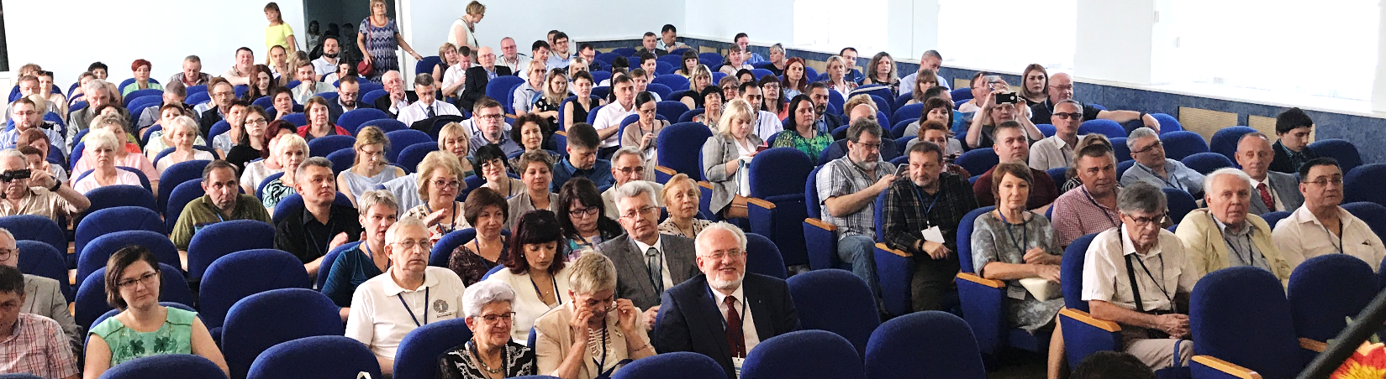
XI Пленум РОП (2019 г. Челябинск) рекомендовал исключить расхождения заключительного клинического и патологоанатомического диагнозов из перечня дефектов оказания медицинской помощи.

Slide 23
В соответствии с традициям отечественной медицины, врачебную ошибку следует рассматривать как добросовестное заблуждение врача по объективным или субъективным причинам без умысла причинения вреда больному. XI Пленум Российского общества патологоанатомов считает неправомочным отнесение врачебных ошибок к категории должностных правонарушений, требующих административного или уголовного рассмотрения.
Имеется настоятельная потребность разработать и официально узаконить юридическое определение врачебных ошибок.

Slide 24
Централизация патологоанатомической службы позволяет решить следующие задачи:
⦁ Преодоление дефицитного финансирования по остаточному принципу патологоанатомических подразделений за счет экономии материально-технических ресурсов, ликвидации маломощных патологоанатомических подразделений и за счет рационального использования дорогостоящего и высокотехнологичного оборудования, рациональной логистики маршрутизации прижизненных морфологических исследований, что резко улучшит качество морфологической диагностики;
⦁ Преодоление кадрового дефицита врачей-патологоанатомов и повышение их профессионального уровня;
⦁ Полноценная реализация контрольной функции патологоанатомической службы в выявлении дефектов оказания медицинской помощи и в контроле качества лечебно-диагностической работы за счет устранения административного подчинения патологоанатомов руководителям лечебно-профилактических учреждений.

Slide 25
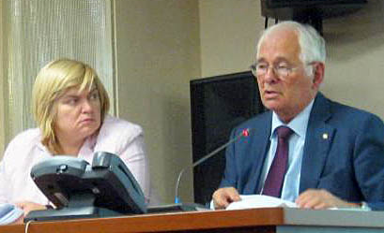
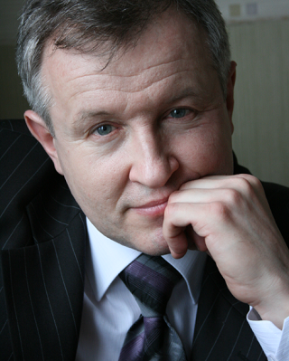
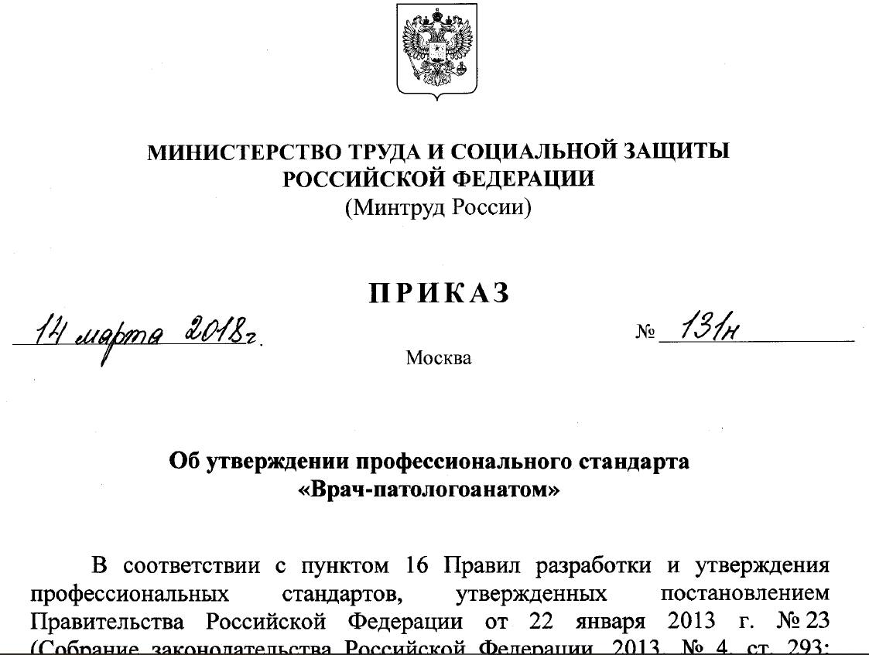
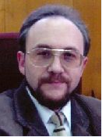
Вице-президент Российского общества патологоанатомов профессор Забозлаев Фёдор Георгиевич
Вице-президент Российского общества патологоанатомов профессор Зайратьнц Олег Вадимович

Slide 26
26 марта 2018 г. Комитет Государственной думы по охране здоровья провёл круглый стол на тему "Совершенствование законодательного регулирования деятельности патологоанатомической службы. Проблемы и пути решения".

Slide 27
Спасибо!

